Slide 2
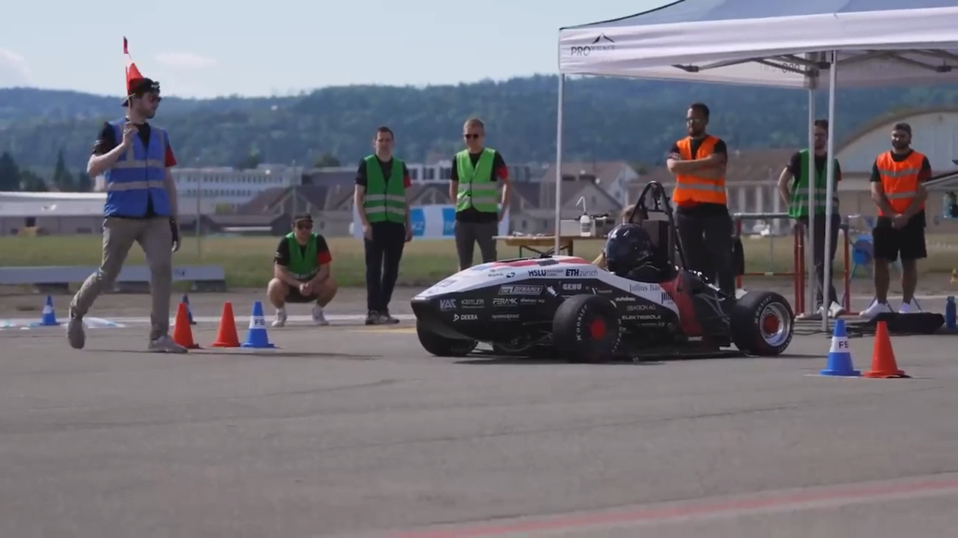

Slide 3
Diseño e implementación de un inversor trifásico dual para tracción eléctrica
David Redondo – 2024
Trabajo de Final de Grado
Grado en Ingeniería Electrónica Industrial y Automática

Slide 4
Introducción
Índice
Metodología
Control
Hardware
Software
Resultados
Impacto
Conclusiones
Introducción | Metodología | Control | Hardware | Software | Resultados | Impacto | Conclusiones

Slide 5
Introducción
Introducción | Metodología | Control | Hardware | Software | Resultados | Impacto | Conclusiones

Slide 6
Introducción
Tren de potencia de un vehículo eléctrico
Esquema Powertrain guapo
Introducción | Metodología | Control | Hardware | Software | Resultados | Impacto | Conclusiones

Slide 7
Introducción
Solución actual
Bamocar jiji
Introducción | Metodología | Control | Hardware | Software | Resultados | Impacto | Conclusiones

Slide 8
Introducción
Estado del Arte
AMZ, ETSEIB, etc.
Introducción | Metodología | Control | Hardware | Software | Resultados | Impacto | Conclusiones

Slide 9
Introducción
Motivación
Conocimiento, reparabilidad, compacticidad
Introducción | Metodología | Control | Hardware | Software | Resultados | Impacto | Conclusiones

Slide 10
Metodología
Introducción | Metodología | Control | Hardware | Software | Resultados | Impacto | Conclusiones

Slide 11
Metodología
Introducción | Metodología | Control | Hardware | Software | Resultados | Impacto | Conclusiones

Slide 12
Control
Introducción | Metodología | Control | Hardware | Software | Resultados | Impacto | Conclusiones

Slide 13
Control
Introducción | Metodología | Control | Hardware | Software | Resultados | Impacto | Conclusiones

Slide 14
Hardware
Introducción | Metodología | Control | Hardware | Software | Resultados | Impacto | Conclusiones

Slide 15
Hardware
Introducción | Metodología | Control | Hardware | Software | Resultados | Impacto | Conclusiones

Slide 16
Software
Introducción | Metodología | Control | Hardware | Software | Resultados | Impacto | Conclusiones

Slide 17
Software
Introducción | Metodología | Control | Hardware | Software | Resultados | Impacto | Conclusiones

Slide 18
Resultados
Introducción | Metodología | Control | Hardware | Software | Resultados | Impacto | Conclusiones

Slide 19
Resultados
Introducción | Metodología | Control | Hardware | Software | Resultados | Impacto | Conclusiones

Slide 20
Impacto
Introducción | Metodología | Control | Hardware | Software | Resultados | Impacto | Conclusiones

Slide 21
Impacto
Introducción | Metodología | Control | Hardware | Software | Resultados | Impacto | Conclusiones

Slide 22
Conclusiones
Introducción | Metodología | Control | Hardware | Software | Resultados | Impacto | Conclusiones

Slide 23
Conclusiones
Introducción | Metodología | Control | Hardware | Software | Resultados | Impacto | Conclusiones

Slide 24
Ruegos y preguntas
Muchas gracias por su atención
Introducción | Metodología | Control | Hardware | Software | Resultados | Impacto | Conclusiones

